Slide 1
第二章 线性表

Slide 2
线性结构
线性结构是数据元素的有序集
基本特征
  集合中必存在唯一的一个“第一元素”；
  集合中必存在唯一的一个 “最后元素” ；
  除最后元素在外，均有 唯一的后继；
  除第一元素之外，均有 唯一的前驱。

Slide 3
线性表的逻辑结构
用n个数据元素的有限序列表示线性表
（a₁, a₂, … a_{i-1，}a_{i}, a_{i＋1} ，…, a_{n}）
数据元素
起点
a_{i}的直接前趋
a_{i}的直接后继
终点
下标，是元素的序号，表示元素在表中的位置
n=0时称为
空表
n为元素总个数，即表长

Slide 4
线性表的抽象数据类型定义
ADT List {
数据对象：
D＝{ a_{i} | a_{i} ∈ElemSet, i=1,2,...,n, n≥0 }
{称 n 为线性表的表长;
称 n=0 时的线性表为空表。}
数据关系：
R1＝{ <a_{i-1} ,a_{i} >|a_{i-1} ,a_{i}∈D, i=2,...,n }
{设线性表为 (a₁，a₂, . . . ，a_{i}，. . . ，a_{n}),
称 i 为 a_{i} 在线性表中的位序。}
基本操作：结构初始化、结构销毁
引用型操作、加工型操作
} ADT List

Slide 5
线性表的引用型操作
ListEmpty( L )
ListLength( L )
PriorElem( L, cur_e, &pre_e )
NextElem( L, cur_e, &next_e )
GetElem( L, i, &e )
LocateElem( L, e, compare( ) )
ListTraverse(L, visit( ))

Slide 6
线性表的加工型操作
ClearList( &L )
PutElem( &L, i, e )
ListInsert( &L, i, e )
ListDelete(&L, i, &e)

Slide 7
例2-1 集合并运算
设有两个集合 A 和 B 分别用两个线性表 LA 和 LB 表示，即：线性表中的数据元素为集合中的成员。构造新的集合A＝A∪B。
等价问题：
  对线性表作如下操作：
  扩大线性表 LA，将存在于线性表LB 中而不存在于线性表 LA 中的数据元素插入到线性表 LA 中去。

Slide 8
例2-1操作步骤
从线性表LB中依次察看每个数据元素;
GetElem(LB, i)→e
依值在线性表LA中进行查访;
LocateElem(LA, e, equal( ))
若不存在，则插入之。
ListInsert(LA, n+1, e)

Slide 9
void union(List &La, List Lb) {
La_len = ListLength(La); // 求线性表的长度
Lb_len = ListLength(Lb);
for (i = 1; i <= Lb_len; i++) {
GetElem(Lb, i, e); // 取Lb中第i个数据元素赋给e
if (!LocateElem(La, e) )
ListInsert(La, ++La_len, e);
// La中不存在和 e 相同的数据元素，则插入之
}
} // union

Slide 10



例2-2 构造纯的集合
已知一个非纯集合 B，试构造一个纯集合 A，使 A中只包含 B 中所有值各不相同的数据元素。用线性表表示集合。
集合A中同样的物件不能有两件以上
集合 B
集合 A
Notes:
算法的策略应该和例2-1相同

Slide 11
void union(List &La, List Lb) {
La_len=ListLength(La); Lb_len=ListLength(Lb);
} // union
InitList(La); // 构造(空的)线性表LA
for (i = 1; i <= Lb_len; i++) {
}
GetElem(Lb, i, e); // 取Lb中第 i 个数据元素赋给 e
if (!LocateElem(La, e) )
ListInsert(La, ++La_len, e);
// La中不存在和 e 相同的数据元素，则插入之

Slide 12
有序表
试改变结构，以有序表表示集合
若线性表中的数据元素相互之间可以比较，并且数据元素在线性表中依值非递减或非递增有序排列，即 a_{i}≥a_{i-1} 或 a_{i}≤a_{i-1}(i = 2,3,…, n)，则称该线性表为有序表(Ordered List)。

Slide 13
例
（2，3，3，5，6，6，6，8，12）
对集合 B 而言，
值相同的数据元素必定相邻；
对集合 A 而言，
数据元素依值从小至大的顺序插入。
因此，数据结构改变了，
解决问题的策略也相应要改变。

Slide 14
void purge(List &La, List Lb) {
InitList(LA); La_len = ListLength(La);
Lb_len =ListLength(Lb); // 求线性表的长度
for (i = 1; i <= Lb_len; i++) {
}
} // purge
GetElem(Lb, i, e); // 取Lb中第i个数据元素赋给 e
if (ListEmpty(La) || !equal (en, e)) {
ListInsert(La, ++La_len, e);
en = e;
} // La中不存在和 e 相同的数据元素，则插入之

Slide 15
例2-3 线性表的合并运算
已知线性表LA和LB中的数据元素按值非递减有序排列，现要求将LA和LB合并成为一新的线性表LC，且LC也按值非递减有序。

Slide 16
void MergeList(List La, List Lb, List &Lc) {
// 本算法将非递减的有序表 La 和 Lb 归并为 Lc
} // merge_list
InitList(Lc); // 构造空的线性表 Lc
i = j = 1; k = 0;
La_len = ListLength(La);
Lb_len = ListLength(Lb);
while ((i <= La_len) && (j <= Lb_len))
{ // La 和 Lb 均不空 }
while (i<=La_len) // 若 La 不空
while (j<=Lb_len) // 若 Lb 不空

Slide 17
// La 和 Lb 均非空，i = j = 1, k = 0
GetElem(La, i, ai);
GetElem(Lb, j, bj);
if (ai <= bj) { // 将 ai 插入到 Lc 中
ListInsert(Lc, ++k, ai); ++i; }
else { // 将 bj 插入到 Lc 中
ListInsert(Lc, ++k, bj); ++j; }

Slide 18
while (i <= La_len) { // 当La不空时
GetElem(La, i++, ai);
ListInsert(Lc, ++k, ai);
} // 插入 La 表中剩余元素
while (j <= Lb_len) { // 当Lb不空时
GetElem(Lb, j++, bj);
ListInsert(Lc, ++k, bj);
} // 插入 Lb 表中剩余元素

Slide 19
练习
利用线性表的基本运算，编写栈线性表A中删除线性表B中出现的元素的算法。
思路：依次检查B中每个元素，若在A中，则删除之
void Delete(SqList &A, SqList B){
// 从线性表A中删除线性表B中出现的元素
For(int i=1; i<ListLength(B); i++ ){
ElemType x = GetElem(B, i); //取出B中的元素
int k = LocateElem(A, x); //在A中查找元素x
if (k > 0) ListDelete(A, k); // 删除第k个元素
}
}

Slide 20
练习
利用线性表的基本运算，编写将线性表A和B中公共元素生成线性表C的算法。
思路：初始化表C，然后依次检查A中的每个元素，看其是否中表B中，若在B中，则将其插入表C。
void CommElem(SqList A, SqList B, SqList &C){
// 用表A和表B中的共有元素生成表C
int j = 1; InitList(C); // 初始化表C
For(int i=1; i<ListLength(A); i++ ){
ElemType x = GetElem(A, i); //取出A中的元素
int k = LocateElem(B, x); //在B中查找元素x
if (k > 0) {
ListInsert(C, x, j); // 公共元素x插入C表
j++;
}
}}

Slide 21
线性表的顺序存储
顺序映像
  以 x 的存储位置和 y 的存储位置之间某种关系表示逻辑关系<x,y>。
用一组地址连续的存储单元依次存放线性表中的数据元素
a₁ a₂ … a_{i-1} a_{i} … a_{n}
线性表的起始地址
称作线性表的基地址

Slide 22
线性表的顺序存储
以“存储位置相邻”表示有序对<a_{i-1}，a_{i}>
即：LOC(a_{i}) = LOC(a_{i-1}) + C
一个数据元素所占存储量↑
所有数据元素的存储位置均取决于第一个数据元素的存储位置
LOC(a_{i}) = LOC(a₁) + (i-1)×C
↑基地址

Slide 23
线性表的顺序存储的C语言描述
#define MAXSIZE 80
// 线性表的最大存储容量
typedef int ElemType
typedef struct {
ElemType elem[MAXSIZE]; // 存储空间
int length; //当前长度
} SqList; // 俗称 顺序表

Slide 24
初始化InitList(&L)
void InitList(SqList *&L){
// 分配存储空间，构造一个空的线性表
L=(SqList *) malloc (sizeof(SqList))；
if (!L) exit (“空间分配失败！”)；
/*分配存放线性表的空间*/
L->length=0；
}
思考：为什么参数要用SqList *&L？能否用SqList *L? 还有什么办法传递参数？
算法时间复杂度：
O(1)

Slide 25
按值查找操作
MAXSIZE
L.elem
23 75 41 38 54 62 17
p
p
p
p
p
p
L.length
i
1
2
3
4
1
8
可见，基本操作是：
将顺序表中的元素
逐个和给定值 e
相比较。
e =
38
50

Slide 26
按值查找LocateElem(L, e)
int LocateElem_Sq(SqList *L, ElemType e){
//在顺序表中查询第一个满足判定条件的数据元素
i = 0; // i的初值为第一个元素的下标
while (i<L->length && L->elem[i]!=e)
i++;
if (i>=L->length) return 0; // 未找到
else return i+1; // 找到了，返回位序
}
算法的时间复杂度为：
O( ListLength(L) )

Slide 27
线性表的插入操作
逻辑结构发生改变
(a₁, …, a_{i-1}, a_{i}, …, a_{n}) 改变为
(a₁, …, a_{i-1}, e, a_{i}, …, a_{n})
<a_{i-1}, a_{i}>
<a_{i-1}, e>, <e, a_{i}>
a₁ a₂ … a_{i-1} a_{i} … a_{n}
a₁ a₂ … a_{i-1}
e
a_{i}
…
a_{n}
表的长度增加

Slide 28
插入ListInsert(&L, i, e)
int ListInsert (SqList *&L, int i, ElemType e){
// 在顺序表L的第 i 个元素之前插入新的元素e,
// i 的合法范围为 1≤i≤L.length+1
……
i--; // 将顺序表位序转化为elem下标
for (j=L->length; j>i; j--)
L->elem[j]=L->elem[j-1]; //插入位置及之后元素后移
L->elem[i]=e;
L->length++; //表长增1
return 1;
}
若存储空间已满，怎么办？
算法时间复杂度为:
O( ListLength(L) )

Slide 29
例：ListInsert(L, 5, 66)
i--; // 将顺序表位序转化为elem下标
for (j=L->length; j>i; j--)
L->elem[j]=L->elem[j-1]; // 插入位置及之后的元素后移
L->elem[i]=e;
j
i
j
j
j
21 18 30 75 42 56 87
0
L.length-1
21 18 30 75
66
42
56
87

Slide 30
线性表的删除操作
逻辑结构发生改变
(a₁, …, a_{i-1}, a_{i}, a_{i+1}, …, a_{n}) 改变为
(a₁, …, a_{i-1}, a_{i+1}, …, a_{n})
<a_{i-1}, a_{i}>, <a_{i}, a_{i+1}>
<a_{i-1}, a_{i+1}>
a₁ a₂ … a_{i-1} a_{i} a_{i+1} … a_{n}
a₁ a₂ … a_{i-1}
a_{i+1}
…
a_{n}
表的长度减少

Slide 31
删除ListDelete(&L, i, &e)
int ListDelete (SqList *&L, int i, ElemType &e){
// 删除顺序表L的第 i 个元素,
// i 的合法范围为 1≤i≤L.length
……
i--; // 将顺序表位序转化为elem下标
e = L->elem[i];
for (j=i; j<L->Length-1; j++)
L->elem[j]=L->elem[j+1]; //删除位置及之后元素前移
L->length --; //表长减1
return 1;
}
算法时间复杂度为:
O( ListLength(L) )

Slide 32
例：ListDelete_Sq(L, 5, e)
i--; // 将顺序表位序转化为elem下标
e=L->elem[i];
for(j=i;j<L->length-1;j++)
L->elem[j]=L->elem[j+1];
i
j
j
j
j
21 18 30 75 42 56 87
0
L.length-1
21 18 30 75
56
87

Slide 33
插入算法效率分析
算法时间主要耗费在移动元素的操作上
若在表尾之后插入，则无需移动
若在表头之前插入，则所有元素都要后移
若在长度为 n 的线性表的第 i 位前插入一元素，则向后移动元素的次数f(n)为:
f(n) = n – i +1

Slide 34

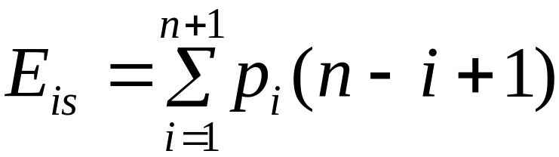
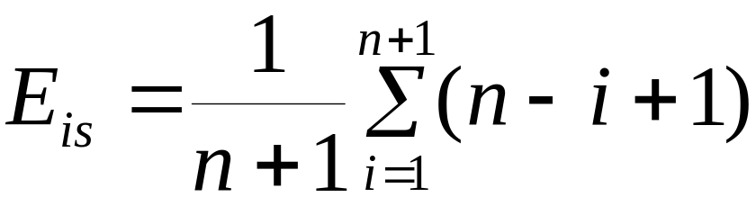
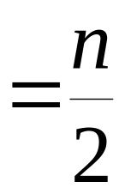
插入算法效率分析
假设在第 i 个元素之前插入的概率为 ， 则在长度为n 的线性表中插入一个元素所需移动元素次数的期望值为：
若假定在线性表中任何一个位置上进行插入的概率都是相等的，则移动元素的期望值为：

Slide 35
删除算法效率分析
算法时间主要耗费在移动元素的操作上
若删除表尾结点，则无需移动
若删除表头结点，则所有元素都要前移
若在长度为 n 的线性表上删除第 i 位元素，则向前移动元素的次数f(n)为:
f(n) = n – i

Slide 36

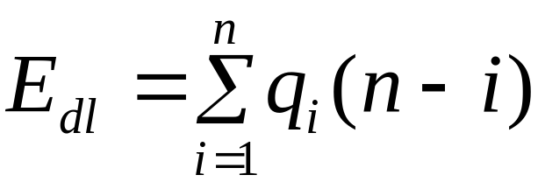
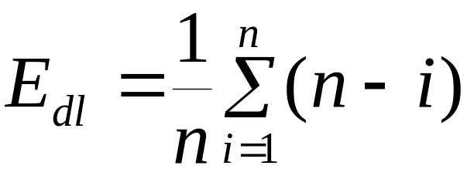
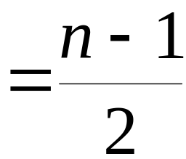
删除算法效率分析
假设删除第 i 个元素的概率为 , 则在长度为n 的线性表中删除一个元素所需移动元素次数的期望值为：
若假定在线性表中任何一个位置上进行删除的概率都是相等的，则移动元素的期望值为：

Slide 37
顺序表插入、删除操作效率
插入、删除操作平均需要移动一半元素(n/ 2)；
插入、删除算法的平均时间复杂度为：O(n)；
显然，顺序表的插入、删除算法的空间复杂度S(n)=O(1)（没有占用辅助空间）
顺序表是一种随机存储结构

Slide 38
线性表的链式存储
用一组地址任意的存储单元存放线性表中的数据元素。
  以元素(数据元素的映象)
  + 指针(指示后继元素存储位置)
  = 结点
  (表示数据元素 或 数据元素的映象)
以“结点的序列”表示线性表
⎯⎯ 称作链表

Slide 39

头指针
线性表为空表时，
头结点的指针域为空
头指针
空指针
头结点
∧
a₁ a₂ … ... a_{n ^}
以线性表中第一个数据元素 的存储地址作为线性表的地址，称作线性表的头指针。
有时为了操作方便，在第一个结点之前虚加一个“头结点”，以指向头结点的指针为链表的头指针。

Slide 40
单链表的C语言描述
typedef int ElemType
typedef struct LNode{
ElemType data; // 数据域
struct LNode *next; // 指针域
} LNode, *LinkList;
LinkList L; // L为单链表的头指针

Slide 41
取元素GetElem(L, i, &e)
L
21
18
30
75
42
56
∧
p
p
p
基本操作：移动指针，比较j和i
j
1
2
3
单链表是一种顺序存取的结构，为找第 i 个数据元素，必须先找到第 i-1 个数据元素。
令指针 p 始终指向线性表中第 j 个数据元素。

Slide 42
Status GetElem(LinkList L, int i, ElemType &e) {
// L是带头结点的链表的头指针，以 e 返回第 i 个元素
} // GetElem
p = L->next; j = 1; // p指向第一个结点，j为计数器
while (p && j<i) { p = p->next; ++j; }
// 顺指针向后查找，直到 p 指向第 i 个元素
// 或 p 为空
if ( !p || j>i )
return ERROR; // 第 i 个元素不存在
e = p->data; // 取得第 i 个元素
return OK;
算法时间复杂度为:
O(ListLength(L))

Slide 43
插入ListInsert(&L, i, e)
有序对 <a_{i-1}, a_{i}> 改变为 <a_{i-1}, e> 和<e, a_{i}>
a_{i-1}
a_{i-1}
a_{i}
e
基本操作为:
找到线性表中第i-1个结点，然后修改其指向后继的指针。

Slide 44
Status ListInsert(LinkList L, int i, ElemType e) {
// L 为带头结点的单链表的头指针，本算法
// 在链表中第i 个结点之前插入新的元素 e
} // LinstInsert
p = L; j = 0;
while (p && j < i-1)
{ p = p->next; ++j; } // 寻找第 i-1 个结点
if (!p || j > i-1)
return ERROR; // i 大于表长或者小于1
……
算法的时间复杂度为:
O(ListLength(L))

Slide 45
s = (LinkList) malloc ( sizeof (LNode));
// 生成新结点
s->data = e;
s->next = p->next; p->next = s; // 插入
return OK;
p
a_{i-1}
a_{i-1}
a_{i}
e
s

Slide 46
删除ListDelete(&L, i, &e)
有序对<a_{i-1}, a_{i}> 和 <a_{i}, a_{i+1}> 改变为 <a_{i-1}, a_{i+1}>
基本操作为:找到线性表中第i-1个结点，修改其指向后继的指针。
q = p->next; p->next = q->next;
e = q->data; free(q);
p
q
a_{i-1}
a_{i-1}
a_{i}
a_{i+1}

Slide 47
Status ListDelete(LinkList L, int i, ElemType &e) {
// 删除以 L 为头指针(带头结点)的单链表中第 i 个结点
} // ListDelete
p = L; j = 0;
while (p->next && j < i-1) { p = p->next; ++j; }
// 寻找第 i 个结点，并令 p 指向其前趋
if (!(p->next) || j > i-1)
return ERROR; // 删除位置不合理
q = p->next; p->next = q->next; // 删除并释放结点
e = q->data; free(q);
return OK;
算法的时间复杂度为:
O(ListLength(L))

Slide 48
置空单链表ClearList(&L)
void ClearList(&L) {
// 将单链表重新置为一个空表
while (L->next) {
p=L->next; L->next=p->next;
}
} // ClearList
free(p);
算法时间复杂度：
O(ListLength(L))

Slide 49
创建单链表CreateList(&L, n)
逆位序输入 n 个数据元素的值，建立带头结点的单链表
建立一个“空表”；
输入数据元素a_{n}，
建立结点并插入；
输入数据元素a_{n-1}，
建立结点并插入；
依次类推，直至输入a₁为止。
头插法
a_{n}
a_{n}
a_{n-1}

Slide 50
void CreateList(LinkList &L, int n) {
// 逆序输入 n 个数据元素，建立带头结点的单链表
} // CreateList
L = (LinkList) malloc (sizeof (LNode));
L->next = NULL; // 先建立一个带头结点的单链表
for (i = n; i > 0; --i) {
p = (LinkList) malloc (sizeof (LNode));
scanf(&p->data); // 输入元素值
p->next = L->next; L->next = p; // 插入
}
算法的时间复杂度为:
O(Listlength(L))

Slide 51
设C={a₁,b₁,a₂,b₂,…,a_{n},b_{n}}为一线性表，采用带头结点的hc单链表存放，编写一个算法，将其拆分为两个线性表，
使得: A={a₁,a₂,…,a_{n}}，B={b₁,b₂,…,b_{n}}
hb
rb
hc
rb
rb
ha
a1
b1
a2
b2
a3
ra
p
p
ra
p

Slide 52
不同存储结构对同一算法的影响
void union(List &La, List Lb) {
La_len = ListLength(La); Lb_len =ListLength(Lb);
for (i = 1; i <= Lb_len; i++) {
GetElem(Lb, i, e);
if (!LocateElem(La, e, equal( ))
ListInsert(La, ++La_len, e);
}//for
} // union
控制结构：
基本操作：
for 循环
GetElem, LocateElem 和 ListInsert
顺序表：O( La_len×Lb_len )
链表：O( La_len×Lb_len)

Slide 53
不同存储结构对同一算法的影响
void purge(List &La, List Lb) {
InitList(LA);
La_len = ListLength(La); Lb_len =ListLength(Lb);
for (i = 1; i <= Lb_len; i++) {
GetElem(Lb, i, e);
if (ListEmpty(La) || !equal (en, e))
{ ListInsert(La, ++La_len, e); en = e; }
}//for
} // purge
控制结构：
基本操作：
for 循环
GetElem 和 ListInsert
顺序表：O( Lb_len)
链表：O( Lb_len²)

Slide 54
不同存储结构对同一算法的影响
void MergeList(List La, List Lb, List &Lc) {
InitList(Lc); i = j = 1; k = 0;
La_len = ListLength(La); Lb_len = ListLength(Lb);
while ((i <= La_len) && (j <= Lb_len)) {
GetElem(La, i, ai); GetElem(Lb, j, bj);
if (ai <= bj) {
ListInsert(Lc, ++k, ai); ++i; }
else { ListInsert(Lc, ++k, bj); ++j; }
} … …
控制结构：
基本操作：
三个并列的while循环
GetElem, ListInsert
顺序表：O( La_len+Lb_len )
链表：O( La_len²+Lb_len²)

Slide 55
单链表存在的问题及改进
问题：
  单链表的表长是一个隐含的值；
  在单链表的最后一个元素之后插入元素时，需遍历整个链表
  在链表中，元素的“位序”概念淡化，结点的“位置”概念加强。
改进
  增加“表长”、“表尾指针”和“当前位置的指针” 三个数据域；
  将基本操作中的“位序 i ”改变为“指针 p ”

Slide 56
改进的单链表
typedef struct LNode { // 结点类型
ElemType data;
struct LNode *next;
} *Link, *Position;
typedef struct { // 链表类型
Link head, tail; // 分别指向头、尾结点
int len; // 指示链表长度
Link current; // 指向当前被访问的结点
//的指针，初始指向头结点
} LinkList;

Slide 57
改进的单链表上的操作
Status InitList( LinkList &L );
Status DestroyList( LinkList &L );
Status ListEmpty ( LinkList L );
int ListLength( LinkList L );
Status Prior( LinkList L );
Status Next ( LinkList L );
ElemType GetCurElem ( LinkList L );
O(1)
O(n)
O(1)
O(1)
O(n)
O(1)
O(1)

Slide 58
改进的单链表上的操作
Status LocatePos( LinkList L, int i );
Status LocateElem (LinkList L, ElemType e, );
Status ListTraverse(LinkList L );
Status ClearList ( LinkList &L );
Status SetCurElem(LinkList &L, ElemType e );
Status Append ( LinkList &L, Link s );
Status InsAfter ( LinkList &L, Elemtype e );
Status DelAfter ( LinkList &L, ElemType& e );
O(n)
O(n)
O(n)
O(n)
O(1)
O(s)
O(1)
O(1)

Slide 59
Status InsAfter( LinkList& L, ElemType e ) {
// 若当前指针在链表中，则将数据元素e插入在线性链
// 表L中当前指针所指结点之后,并返回OK;
// 否则返回ERROR。
} // InsAfter
if ( ! L.current ) return ERROR;
if (! MakeNode( s, e) ) return ERROR;
s->next = L.current->next;
L.current->next = s;
if (L.tail == L.current) L.tail = s;
L.current = s; return OK;

Slide 60
Status DelAfter( LinkList& L, ElemType& e ) {
// 若当前指针及其后继在链表中，则删除线性链表L中当前
// 指针所指结点之后的结点，并返回OK; 否则返回ERROR。
} //DelAfter
if ( !(L.current && L.current->next ) )
return ERROR;
q = L.current->next;
L.current->next = q->next;
if (L.tail = q) L.tail = L.current;
e=q->data; FreeNode(q);
return OK;

Slide 61
双向链表
typedef struct DuLNode {
ElemType data; // 数据域
struct DuLNode *prior;
// 指向前驱的指针域
struct DuLNode *next;
// 指向后继的指针域
} DuLNode, *DuLinkList;

Slide 62
双向链表操作特点
查询与单链表相同
插入和删除时需同时修改两个方向上的指针
插入
p
删除
a_{i-1}
a_{i-1}
a_{i}
a_{i-1}
a_{i}
a_{i-1}
a_{i}
a_{i+1}
p
e
s

Slide 63
循环链表
最后一个结点的指针域的指针又指回第一个结点的链表
和单链表的差别仅在于，判别链表中最后一个结点的条件不再是“后继是否为空”，而是“后继是否为头结点”。
a₁ a₂ … ... a_{n}

Slide 64
双向循环链表
空表
非空表
a₁ a₂ … ... a_{n}

Slide 65
静态链表
借用一维数组来描述线性链表。具有链式存储结构的主要优点。
#define MaxSize 100
typedef struct SLNode {
ElemType data; // 数据域
int next; // 后继元素的游标
} SLNode, StaticList[MaxSize];

Slide 66
例
0
1
1
张斌
2
删除“王华”
2
刘丽
8
3
李英
4
3
5
4
王华
-1
插入“陈华”
5
5
王奇
6
6
董强
7
7
王萍
0
8
陈华
3
-1
9
-1

Slide 67
有序表类型
ADT Ordered_List {
数据对象：
D＝{ a_{i} | a_{i} ∈OrderedSet, i=1,2,...,n, n≥0 }
{集合中任意两个元素之间均可以进行比较。}
数据关系：
R＝{ <a_{i-1} ,a_{i} >|a_{i-1} ,a_{i}∈D, a_{i-1}<=a_{i}, i=2,...,n }
基本操作：……
LocateElem( L, e, &q, int(*compare)(ElemType,ElemType) )
若有序表L中存在元素e，则 q指示L中第一个值为 e 的元素的位置，并返回函数值TRUE；否则 q 指示第一个大于 e 的元素的前驱的位置，并返回函数值FALSE。
} ADT List

Slide 68
例
( 12, 23, 34, 45, 56, 67, 78, 89, 98, 45 )
若 e = 45,
则 q 指向
若 e = 88,
则 q 指向
表示值为 88 的元素应插入在该指针所指结点之后。

Slide 69
void union(List &La, List Lb) {// Lb 为线性表
InitList(La); // 构造(空的)线性表LA
La_len=ListLength(La); Lb_len=ListLength(Lb);
for (i = 1; i <= Lb_len; i++) {
GetElem(Lb, i, e); // 取Lb中第 i 个数据元素赋给 e
if (!LocateElem(La, e, equal( )) )
ListInsert(La, ++La_len, e);
// La中不存在和 e 相同的数据元素，则插入之
}
} // union
算法时间复杂度：O(Lb_len²)

Slide 70
void purge(List &La, List Lb) { // Lb为有序表
InitList(LA); La_len = ListLength(La);
Lb_len =ListLength(Lb); // 求线性表的长度
for (i = 1; i <= Lb_len; i++) {
}
} // purge
GetElem(Lb, i, e); // 取Lb中第i个数据元素赋给 e
if (ListEmpty(La) || !equal (en, e)) {
ListInsert(La, ++La_len, e);
en = e;
} // La中不存在和 e 相同的数据元素，则插入之
算法时间复杂度：O(Lb_len)

Slide 71
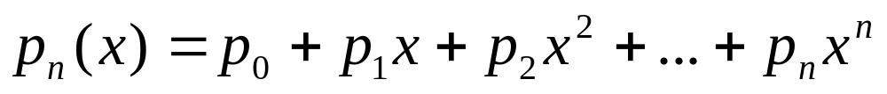
线性表的应用
一元多项式如何表示？
用线性表来表示P = (p₀, p₁, …，p_{n})
多项式S(x) = 1 + 3x¹⁰⁰⁰⁰ – 2x²⁰⁰⁰⁰，上述表示法是否合适？

Slide 72
一元稀疏多项式的表示
P_{n}(x) = p₁x^{e1} + p₂x^{e2} + ┄ + p_{m}x^{em}
其中：p_{i} 是指数为e_{i} 的项的非零系数，
0≤ e₁ < e₂ < ┄ < e_{m} = n
用线性表表示为：
((p₁, e₁）, (p₂, e₂), ┄, (p_{m},e_{m}))
P₉₉₉(x) = 7x³ - 2x¹² - 8x⁹⁹⁹可用线性表表示为
( (7, 3), (-2, 12), (-8, 999) )

Slide 73
抽象一元多项式类型
ADT Polynomial {
数据对象：
D＝{ a_{i} | a_{i} ∈TermSet, i=1,2,...,m, m≥0
TermSet中的每个元素包含一个表示系数的实数和表
示指数的整数}
数据关系：
R＝{ <a_{i-1} ,a_{i} >|a_{i-1} ,a_{i}∈D, i=2,...,n, 且a_{i-1}中的指数值<a_{i}中
的指数值}
基本操作：…… CreatPolyn ( &P, m )；
AddPolyn ( &Pa, &Pb )；
SubtractPolyn ( &Pa, &Pb )；
} ADT List

Slide 74
一元多项式的实现
typedef OrderedLinkList polynomial;
// 用带表头结点的有序链表表示多项式
结点的数据元素类型定义为:
typedef struct { // 项的表示
float coef; // 系数
int expn; // 指数
} term, ElemType;
结点的类型定义为： 有序表类型定义：
Typedef struct{ typedef struct{
ElemType data; Link head, tail;
PNode *next; int len;
} PNode, *Link; Link current;
} OrderedLinkList;

Slide 75
Status CreatPolyn ( polynomail &P, int m ) {
// 输入m项的系数和指数，建立表示一元多项式的有序链表P
} // CreatPolyn
InitList (P); e.coef = 0.0; e.expn = -1;
SetCurElem (h, e); // 设置头结点的数据元素
for ( i=1; i<=m; ++i ) { // 依次输入 m 个非零项
}
return OK;
scanf (e.coef, e.expn);
if (!LocateElem ( P, e, (*cmp)()) )
if ( !InsAfter ( P, e ) ) return ERROR;
注意: 1.输入次序不限;
2.指数相同的项只能输入一次。

Slide 76
Status AddPolyn ( polynomial &Pc,
polynomial &Pa, polynomial &Pb) {
// 利用两个多项式的结点构成“和多项式” Pc = Pa＋Pb
… …
if (DelAfter(Pa, e1)) a=e1.expn else a=MAXE;
if (DelAfter(Pb, e2)) b=e2.expn else b=MAXE;
while (!(a=MAXE && b=MAXE)) {
… …
}
… …
} // AddPolyn

Slide 77
switch (*cmp(e1, e2)) {
case -1: { // 多项式PA中当前结点的指数值小
… … break; }
case 0: { // 两者的指数值相等
e1.coef= a.coef + b.coef ;
if ( e1.coef != 0.0 ) InsAfter(Pc, e1);
… … break;
}
case 1: { //多项式PB中当前结点的指数值小
… … break; }
}

Slide 78
练习：指出算法A的功能和时间复杂度
void B(slink *&s, slink *q){
slink *p;
p=s;
while(p->next!=q)
p=p->next;
p->next=s;
}
void A(slink *h, slink *q){
// h,g分别为单循环链表中两个结点指针
B(h, g); B(g, h);
}

Slide 79
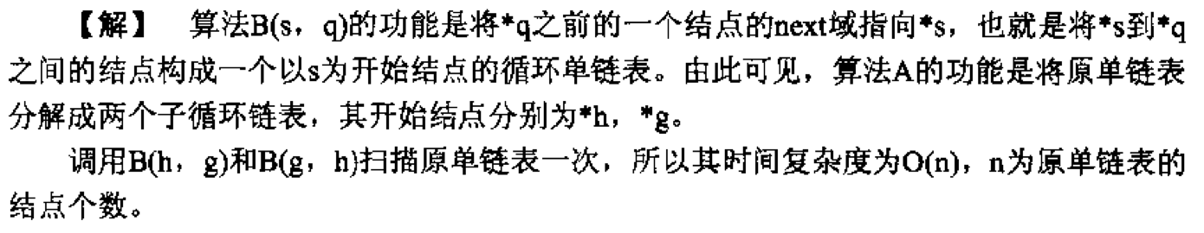

Slide 80
练习
设计算法将一个带头结点的单链表A分解为两个具有相同结构的链表B、C，其中B表的结点是A表中值小于零的结点，而C表中的结点为A表中值大于零的结点（链表A的元素类型为整型，要求B、C表示利用A表的结点）。

Slide 81
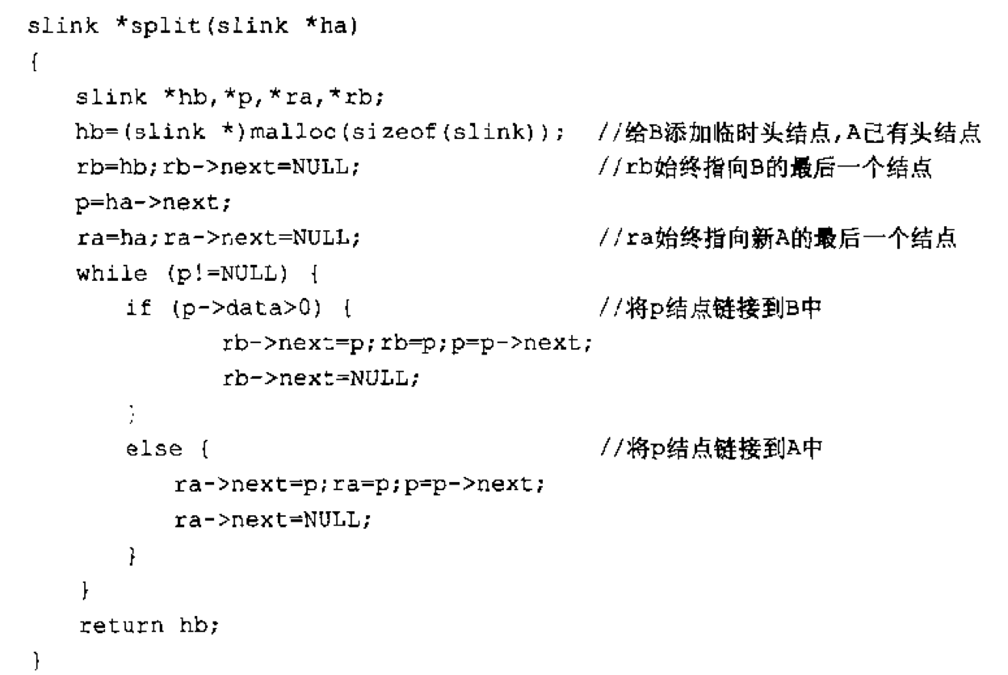

Slide 82
练习
试设计一个实现下述要求的locate运算的函数，设有一个带表头结点的双链表h，每个结点有4个数据成员：prior, next, data和访问频度freq。所有结点的freq初始值都为0.每当在双链表上进行一次locate(h,x)运算时，令元素值为x的结点中freq域的值增1，并使此链表中结点保持按访问频度递减的顺序排列，以便使频繁访问的结点总是靠近表头。

Slide 83
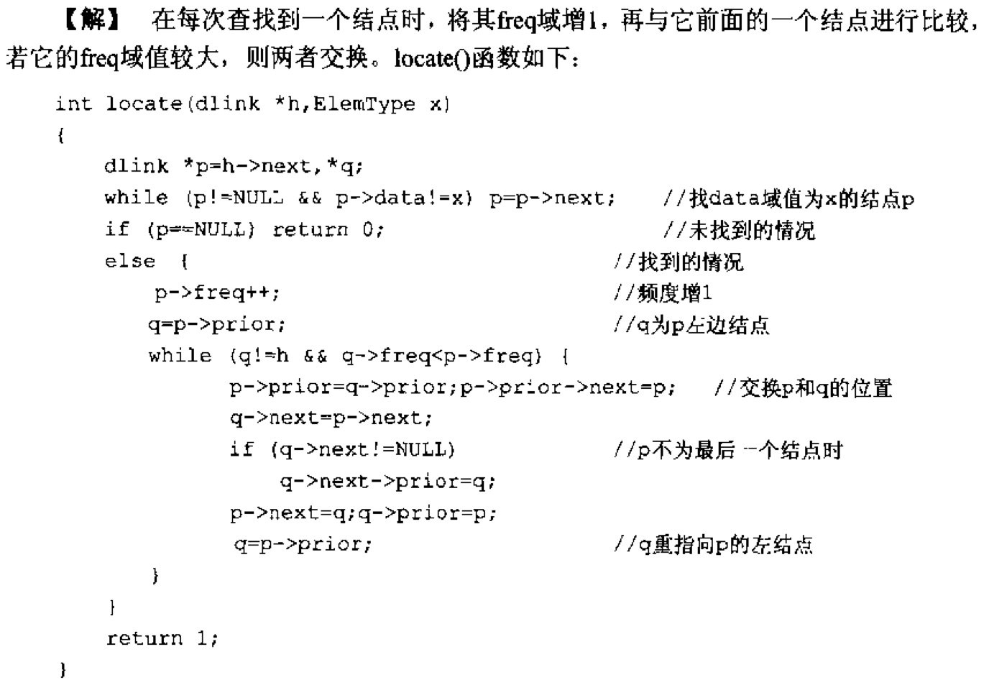

Slide 84
练习
有一个带头结点的循环双链表，其结点data域值为整数，设计一个算法，要求把所有数据域值大于0的结点放在所有数据域值小于0的结点的前面。

Slide 85
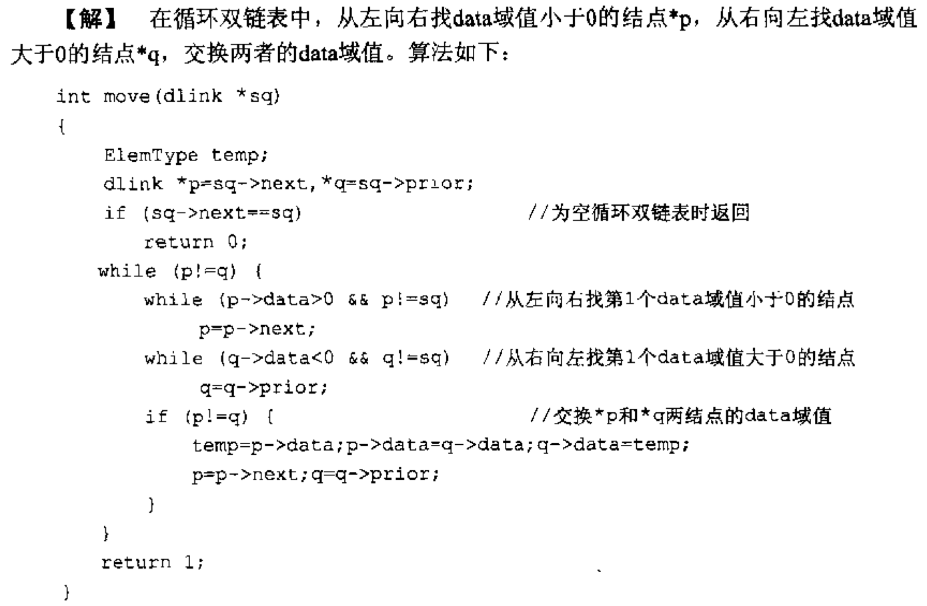

Slide 86
本章小结
理解线性表的逻辑结构特性。
深入掌握线性表的两种存储方法,即顺序表和链表。体会这两种存储结构之间的差异。能够从时间和空间复杂度的角度综合比较线性表两种存储结构的不同特点及其适用场合。
重点掌握顺序表和链表上各种基本运算的实现。
综合运用线性表这种数据结构解决一些复杂的实际问题。

Slide 87
课后练习
2.2，2.3，2.5，2.7

